Slide 1
適性教學
Chap 5~6

Slide 2
家教情境
僅有一位學生，你是唯一的老師，你可以盡情地進行適性化教學(差異化教學)
中小學一班30人，怎麼做?
1. 差異性分組
2. 增加老師
3. 科技導入教學

Slide 3
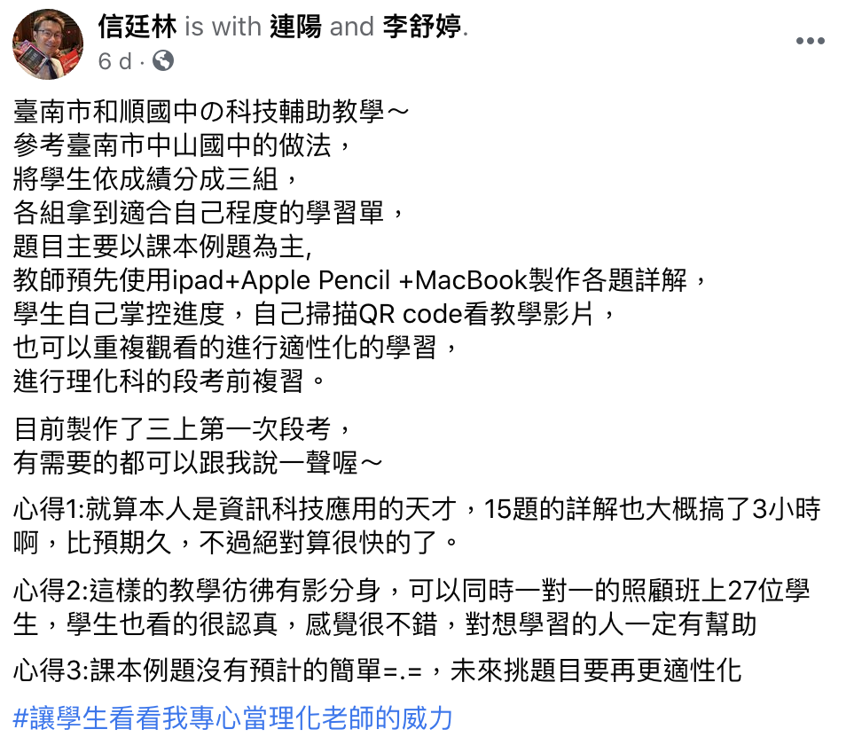
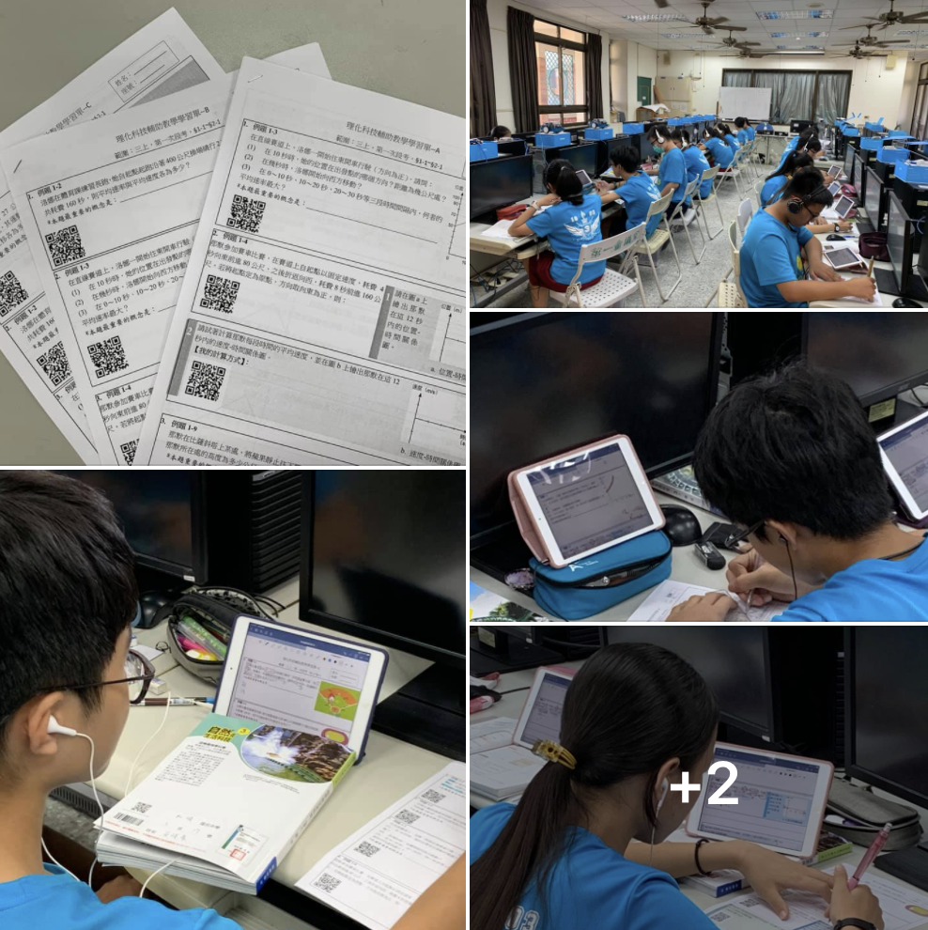
適性教學案例
科技導入理化科教學

Slide 4
差異化教學設計
教學內容
學習內容：學生要學什麼
學習路徑：安排活動讓學生學習
學習成果：學生如何展示成果
教學方式
學生準備度
學生興趣
學生學習風格

Slide 5
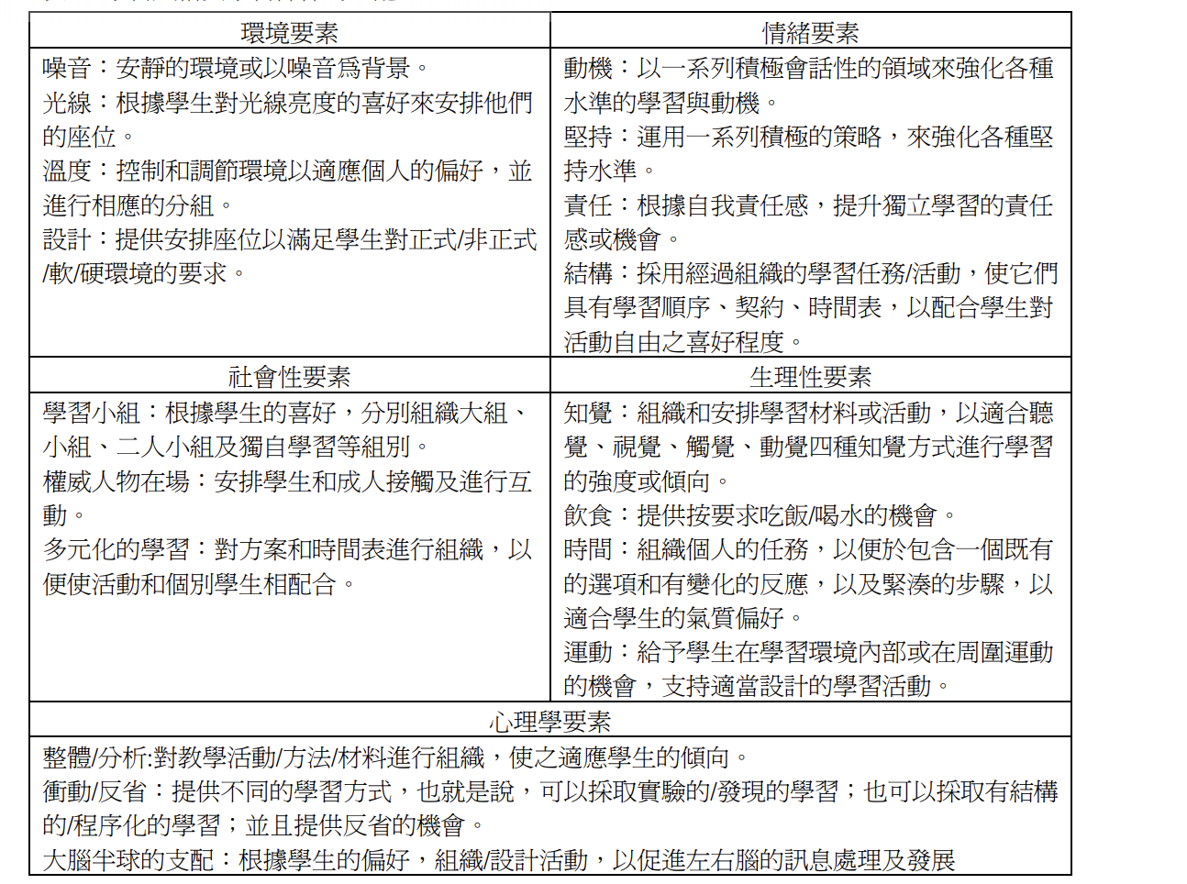
適性化教學歷史
1950年代前：智力測驗或成就測驗影響
1950至1980年代：精熟學習及補救教學影響
1980年代後：學習風格影響

Slide 6
適性化教學挑戰
老師僅有一人，難實施適性化教學
每個人都在競爭分數
家長要求「評量」
升學主義影響
科技設備不足
補習教育的影響

